Slide 1
DOBRO.RU
Два мира есть у человека:
Один, который нас творил.
Другой, который мы от века
Творим по мере наших сил.

Slide 2
«Твой выбор»
Именно так называется волонтерский отряд в Коктюльской
СОШ.
Руководитель отряда:
Шипичкина Лида
Владимировна

Slide 3
Направления деятельности отряда:
Реализация профилактической и просветительской работы;
Реализация и разработка социальных проектов (акций);
Содействие (участие) в социальных проектах (акциях).

Slide 4
Социальный проект:
«Добро. Ru. Забота»

Slide 5
Проектная группа:
Авторы проекта:
руководитель волонтерского отряда Шипичкина Л.В.( 2 года); председатель Совета ветеранов с.Коктюль Хухорова Т.С. (3 года); лидер РДШ , ученица 7кл. Болотова Жанна;
Руководитель проекта:
Шипичкина Л.В.;
Участники проекта:
учащиеся, учителя, общественность

Slide 6
Актуальность проекта
Уходя на пенсию, пожилые люди нуждаются не только во внимании, связанном в организации их быта. Особый смысл для этих людей приобретают формы духовного общения с детьми, когда они поздравляют их с праздниками, рассказывают о своих делах. Это пробуждает в пожилом человеке жажду к жизни, понимания своего места в обществе. Для детей - это приобретение духовно-нравственных ценностей. У детей, заботящихся о пожилом человеке, навсегда заложится в душе понимание к нуждам стариков и потребность в оказании помощи этим людям. В наше время, когда человек в погоне за карьерой, за деньгами забывает о главных человеческих ценностях, важно напоминать о них.

Slide 7
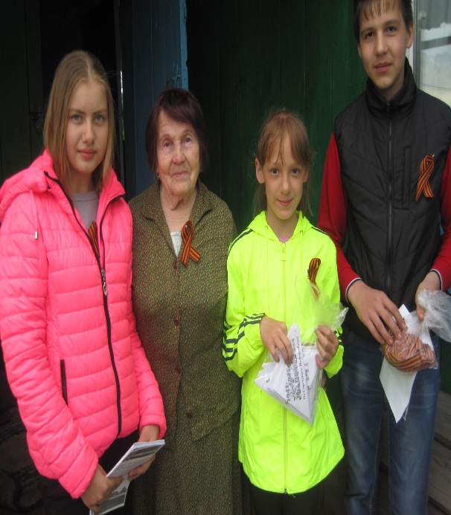
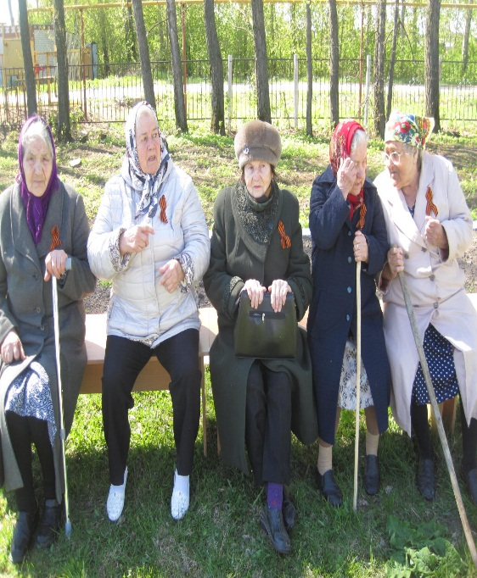
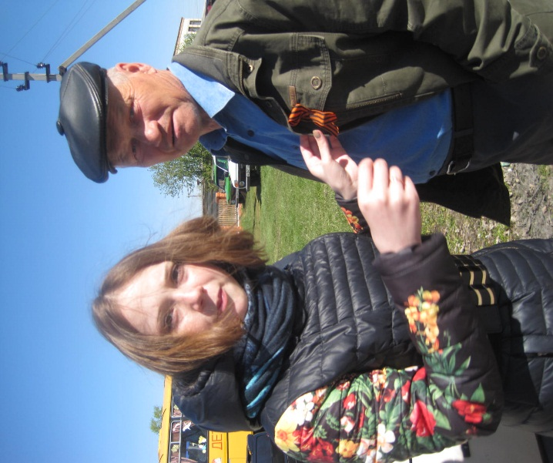
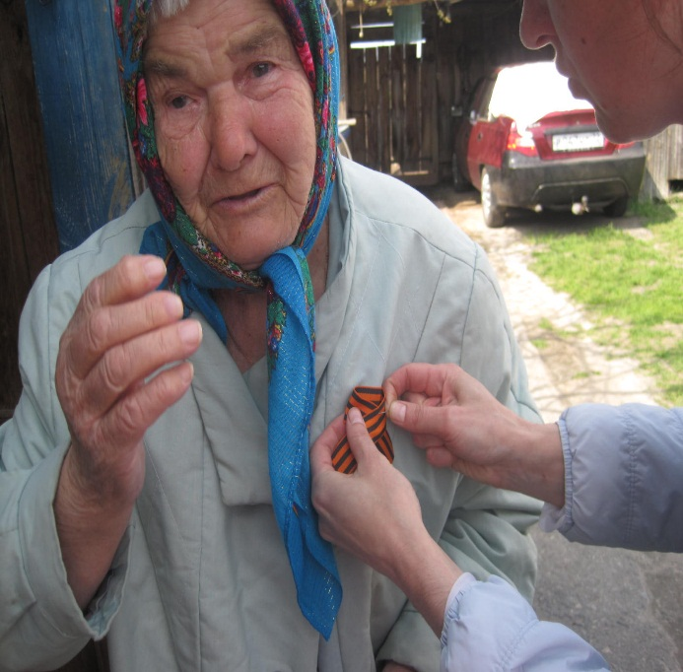
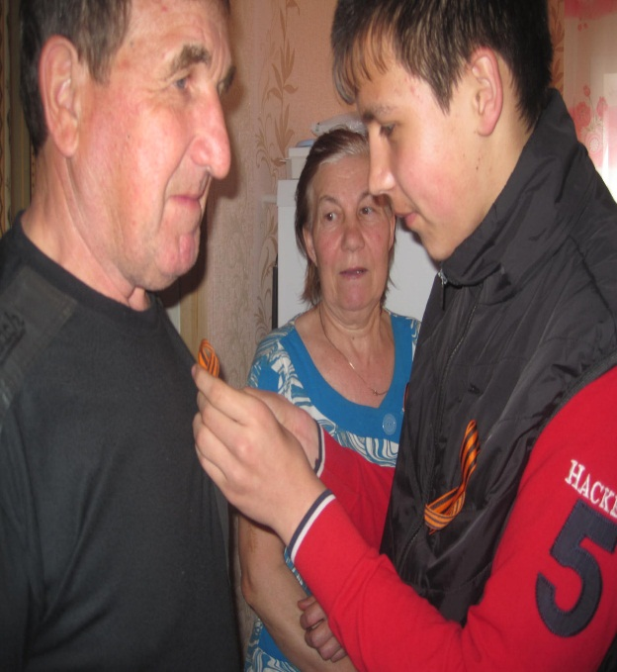
Акция «Георгиевская ленточка»

Slide 8
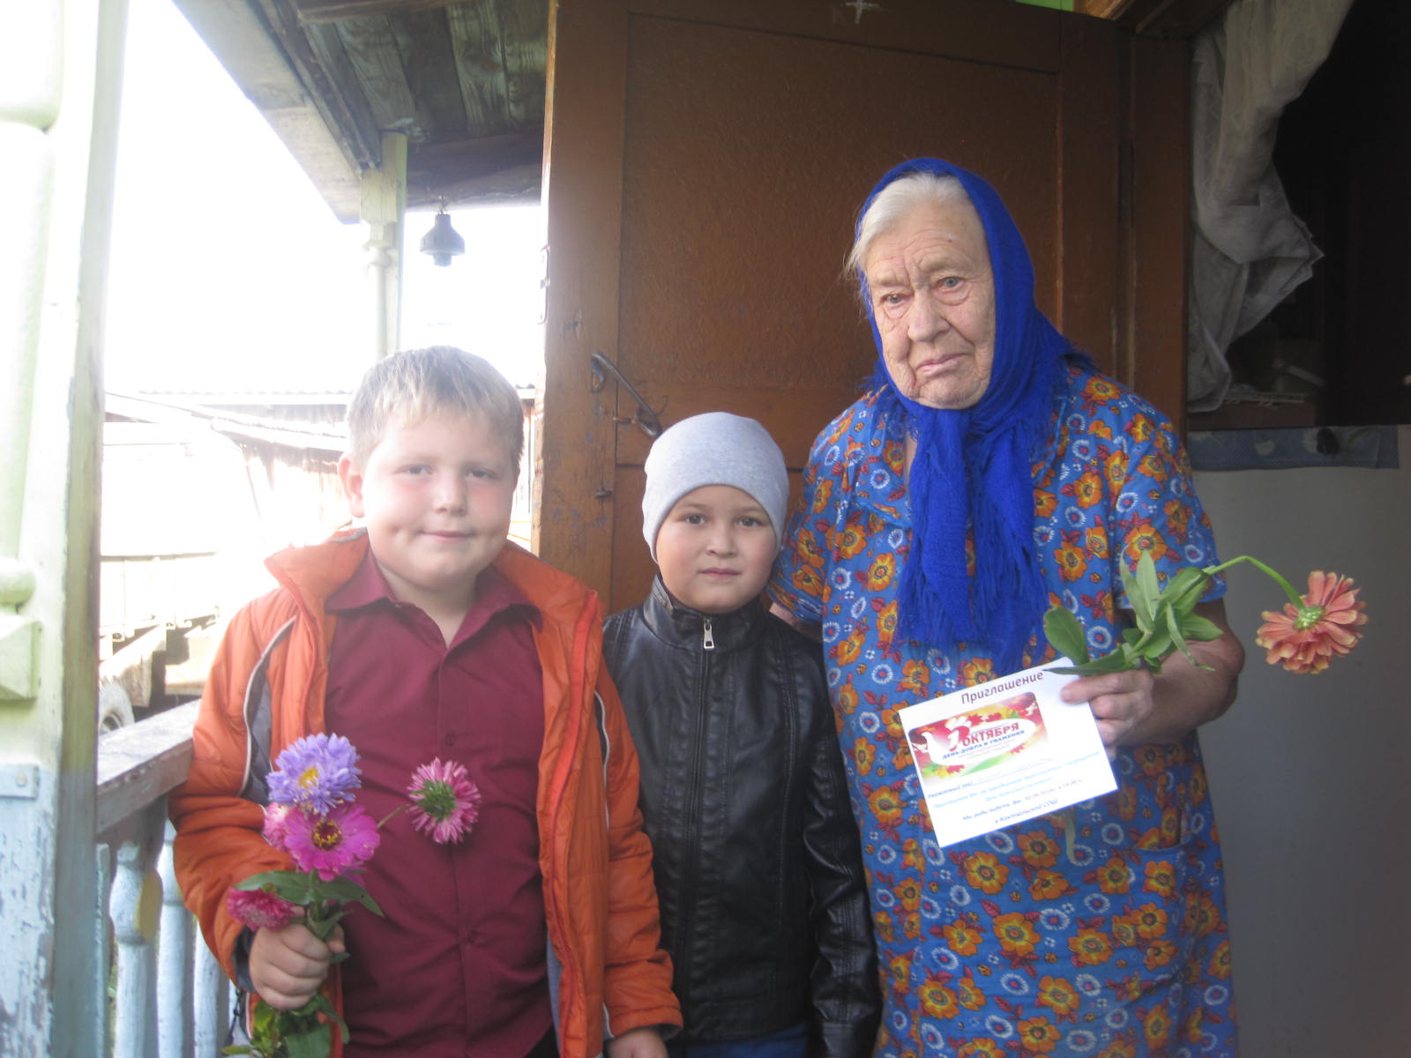
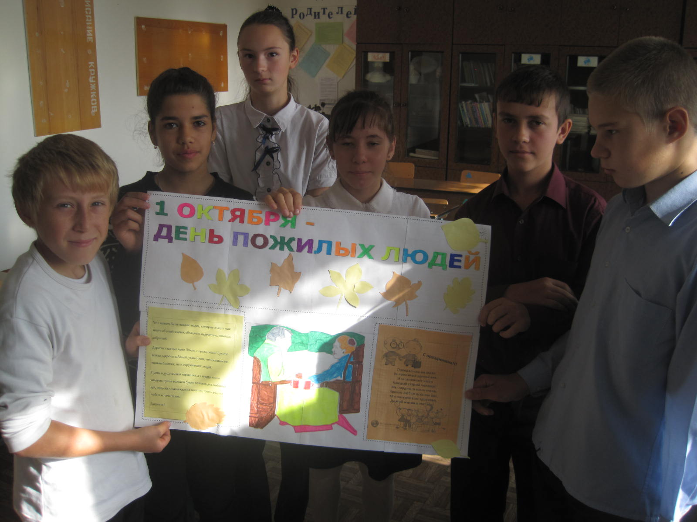
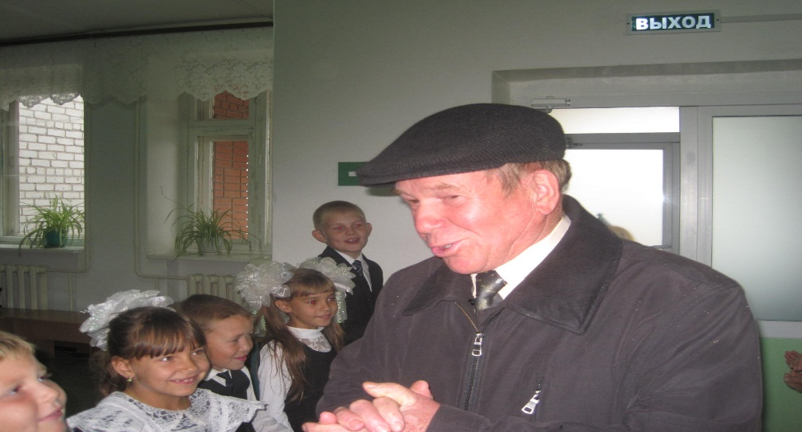
Акция «Пусть осень жизни будет золотой!»

Slide 9
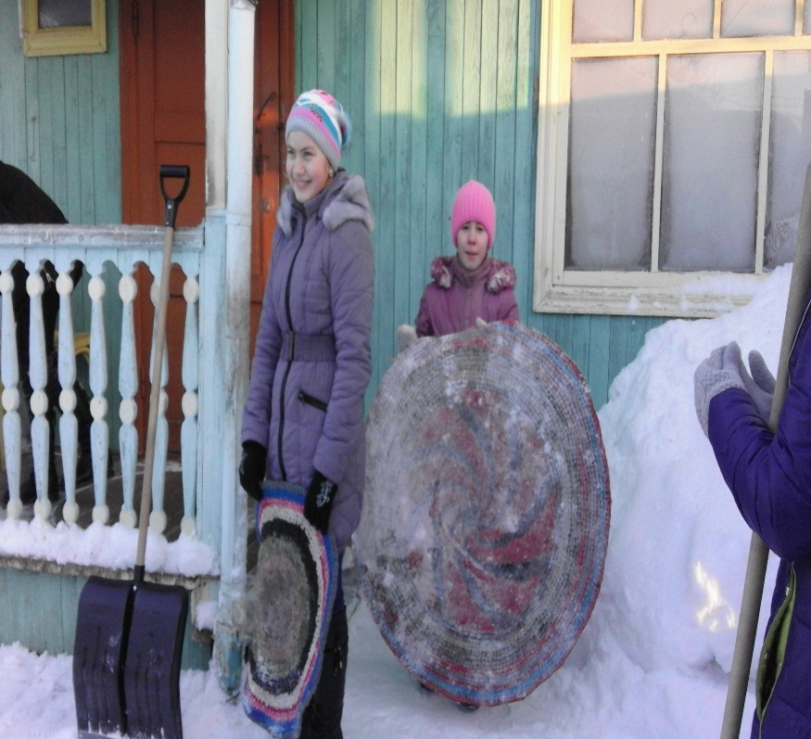
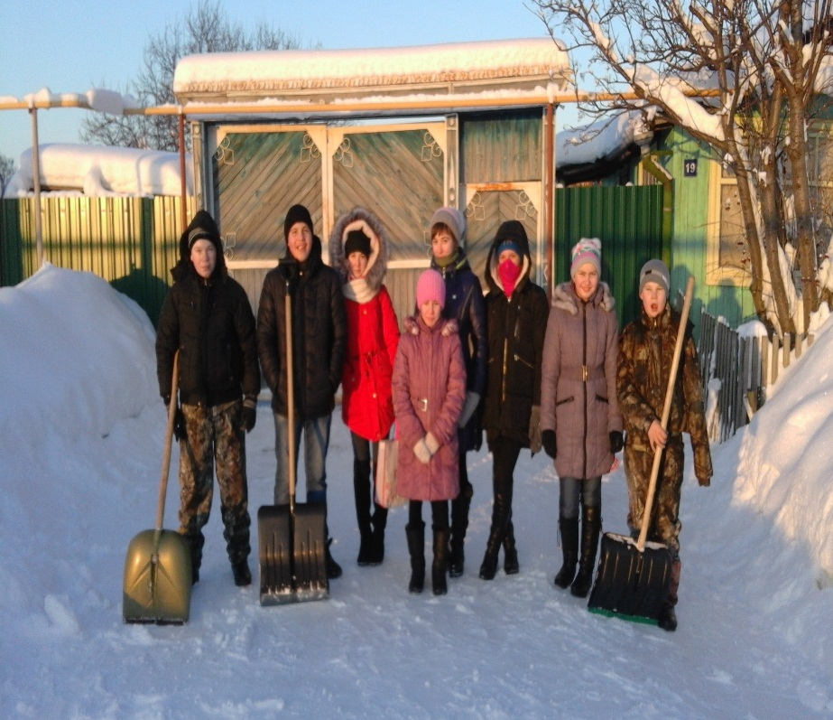
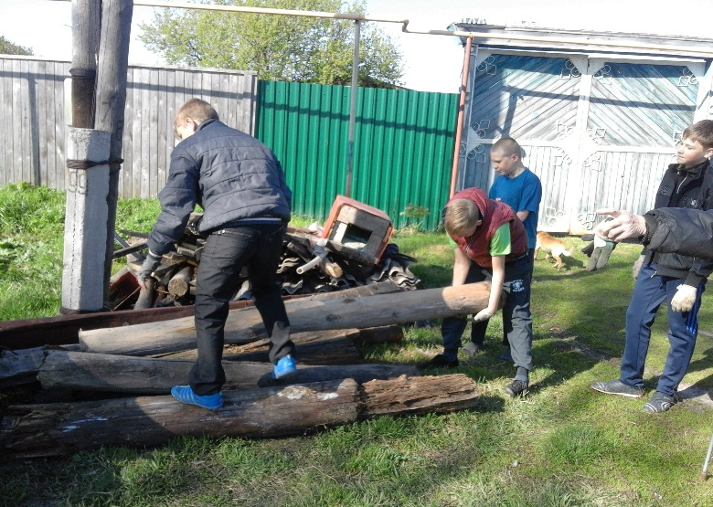
Акция «Помоги ветерану»

Slide 10
DOBRO.RU
Спасибо за внимание!
Коктюльская СОШ

